Slide 1
7·2 螺纹紧固件
螺纹紧固件:
就是运用一对内、外螺纹的连接作用来连接紧固一些零部件。

Slide 2
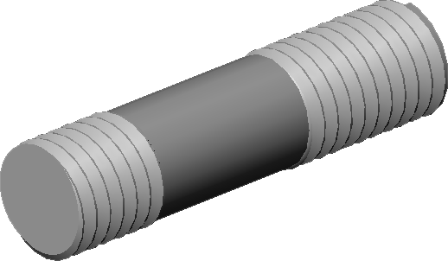
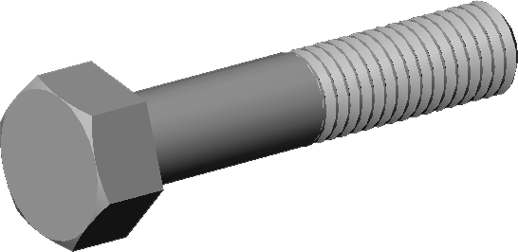
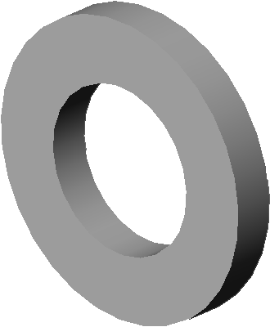
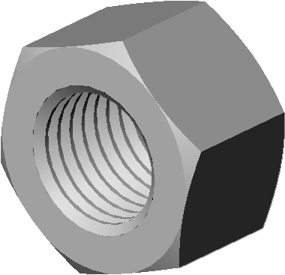
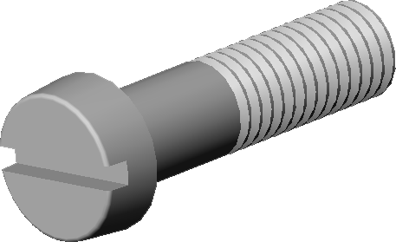
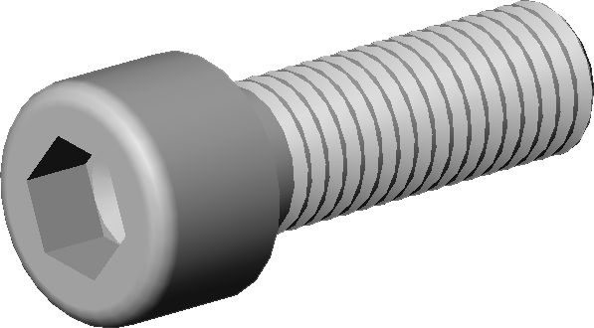
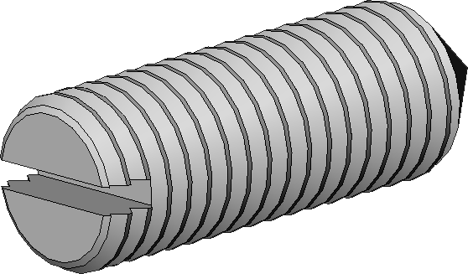
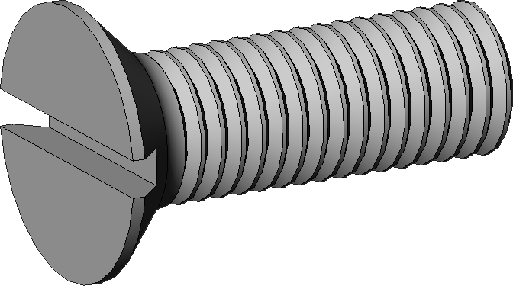
常用的螺纹紧固件有：
六角头螺栓
双头螺柱
平垫圈
螺母
开槽圆柱头螺钉
开槽沉头螺钉
圆柱头内六角螺钉
锥端紧定螺钉

Slide 3
螺纹紧固件的比例画法：
绘制螺纹紧固件的零件图和装配图时，可按零件的规定标记（即标准件代号），从有关标准中查出绘图所需的尺寸，但为了提高绘图速度，通常采用比例画法，即螺纹紧固件的各有关尺寸都取成与螺纹大径d成一定比例。
螺纹连接件标记方法按 “GB” 有关规定。

Slide 4
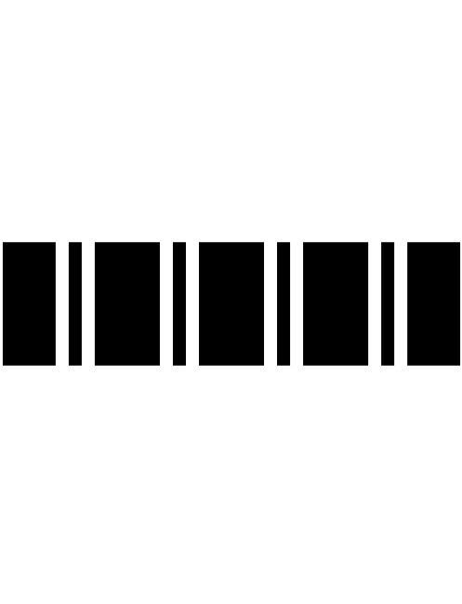
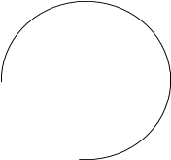
1. 六角螺母
简化画法：
规定标记：
0.8d
例：
螺母 GB6172 M12
国标号
螺纹规格
2d
先画俯视图，以2d为直径，作出内接正六边形。
以“三等”关系画出主视图和俯视图。
画出内螺纹的大径和小径。

Slide 5
2. 六角头螺栓
简化画法：
0.1d×45°
d
2d
（由设计决定）
0.7d
L
规定标记：
例：
螺栓GB5790 M12×90
螺栓长度

Slide 6
3. 垫圈
简化画法：
规定标记：
0.15d
例：
垫圈GB95 12
规格
指用于M12的
螺栓或螺钉
1.1d
2.2d

Slide 7
4. 螺钉
简化画法：
0.1d×45°
规定标记：
0.2d
螺钉GB65 M12×L
1.5d
d
0.3d
2d
开槽圆柱头螺钉
0.6d
L

Slide 8
螺纹连接装配图的画法:
螺纹紧固件的连接
螺纹紧固件连接是一种可拆卸的连接。
常用的形式有：
螺栓连接、 螺柱连接、螺钉连接等。

Slide 9
7.2.1 螺栓连接
螺栓连接：
用螺栓、螺母和垫圈将两个不太厚、而且又允许钻成通孔的零件连接在一起。
动画：螺栓连接

Slide 10
适用场合：
用来连接不太厚、而且又允许钻成通孔的零件。
装配过程：
螺栓穿过被连接件的通孔。
（为便于装配，此通孔应稍大于螺栓杆的直径d，约为1.1d。）
在制有螺纹的一端装上垫圈，拧上螺母。
（加垫圈的目的是为了避免拧紧螺母时损坏被连接件的表面。）

Slide 11
被连接件的孔径=1.1d
0.3d
两块板的剖面线方向相反
螺栓连接画法
L
两被连接件接触面形成一
条轮廓线。
δ₂
螺栓、垫圈、螺母按不剖画
δ₁
螺栓的螺纹大径和被连接件光孔之间有两条轮廓线，零件接触面轮廓线在此之间应画出。
螺栓的有效长度按下式计算
L=δ₁+ δ₂+0.15d(垫圈厚) +0.8d(螺母)+0.3d
计算后查表取标准值

Slide 12
画
图
步 骤
先从俯视图画起

Slide 13


螺纹连接常见错误:
正确画法
3
2
1
两相邻零件的剖面线方向应相反。
螺栓与螺孔之间应画出间隙。
应画出螺纹段及螺纹终止线。

Slide 14
7.2.2 双头螺柱连接
双头螺柱连接：
是用双头螺柱与螺母、垫圈配合使用，将两个零件连接在一起。
动画：双头螺柱连接

Slide 15
适用场合：
当两个连接件中有一个零件较厚，加工通孔困难时，或者由于其它原因，不便使用螺栓连接的场合，一般用螺柱连接。
装配过程：
先将双头螺柱的旋入端拧入机件的螺纹孔中。
然后将双头螺柱的另一端（紧固端）穿过被连接件上的通孔（孔径=1.1d），再套上垫圈，并拧紧螺母。

Slide 16
注意：
1. 螺柱的旋入端必须 全部地旋入螺孔内。
双头螺柱连接画法
L
δ
2. 旋入端的螺纹终止线应与两个被连接零件的接触面平齐。
b_{m}
3. 螺纹孔的深度应大于旋入端长度，螺孔深一般是bm+0.5d。
4. L是紧固端长度， bm是旋入深度。
bm同螺钉连接,由被连接件的材料决定。
L= δ +0.15d+0.8d+0.3d

Slide 17
螺柱连接错误画法：
正确画法
1
3
2
4
弹簧垫圈开口方向应向左斜。
螺栓旋入端螺纹终止线与两被连接件接触面轮廓线平齐表示已拧紧。
紧固端螺纹终止线不应漏画。
螺纹孔底部的画法应符合加工实际。

Slide 18
7.2.3 螺钉连接
螺钉的种类很多，按其用途可分为:连接螺钉和紧定螺钉。
1.连接螺钉
适用场合：
螺钉连接用于不经常拆卸，并且受力不大的零件。
常见的连接螺钉有:
开槽圆柱头螺钉
开槽沉头螺钉
圆柱头内六角螺钉

Slide 19
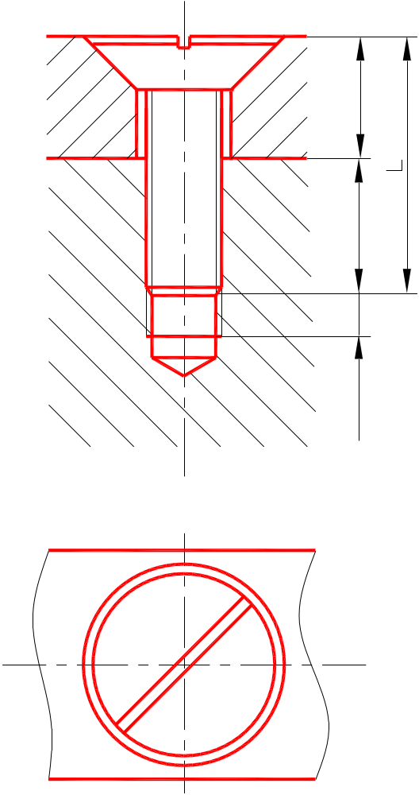
螺钉连接装配特点:
1. 不用螺母，一般也不用垫圈，而是把螺钉直接拧入被连接件。
δ
2. 螺钉自上而下穿过上部零件（其孔径=1.1d），与下部零件螺纹孔相旋合。
3. 螺钉的旋入长度bm由被旋入件的材料决定:
bm
钢： bm=d
铸铁: bm=1.25d或1.5d
铝: bm=2d
0.5d
4. 螺钉口的槽口:
在主视图被放正绘制。
在俯视图规定画成与水平线成45度,不和主视图保持投影关系。
当槽口的宽度小于2mm时,槽口投影可涂黑。
5. 若有螺纹终止线,则其应高于两被连接件接触面轮廓线。

Slide 20
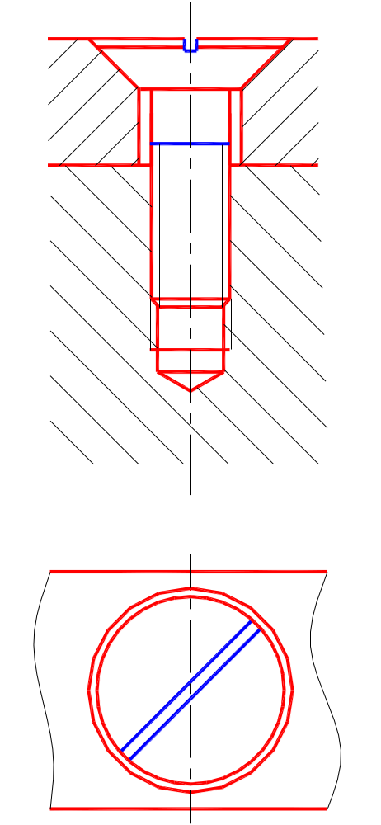
螺钉连接画法注意事项:
如左图示:
1. 螺钉头的槽口:
在主视图被放正绘制。
在俯视图规定画成与水平线成45度,不和主视图保持投影关系。
当槽口的宽度小于2mm时,槽口投影可涂黑。
2. 若有螺纹终止线:
则其应高于两被连接件接触面轮廓线,表示还有足够的拧紧力。

Slide 21
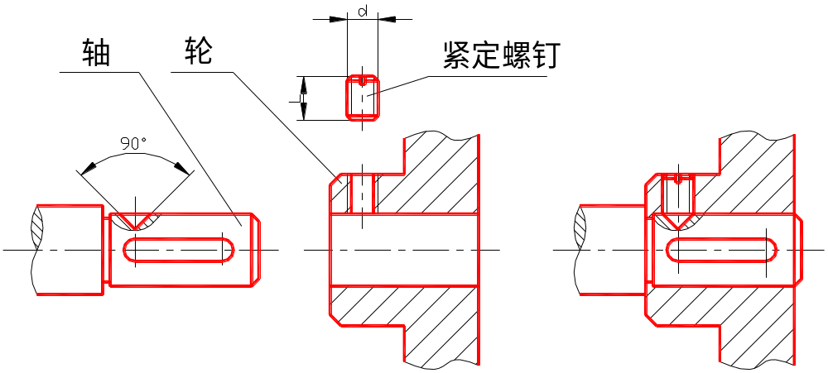
2. 紧定螺钉:
用途:主要用于防止两个零件的相对运动。
例:紧定螺钉连接
上图表示:用锥端紧定螺钉限制轮和轴的相对位置,使它们不能产生相对运动。

Slide 22
总结:
螺纹连接件的画法应遵守三条基本规定：
两零件的接触面只画一条线，不接触面必须画两条线。
在剖视图中，当剖切平面通过螺纹连接件的轴线时，这些零件都按不剖处理，即只画外形，不画剖面线。
相邻两被连接件的剖面线方向应相反，必要时可以相同，但剖面线必须相互错开或间隔不一致；
在同一张图上，同一零件的剖面线在各个视图上，其方向和间隔必须画成一致。

